Slide 1
Отчет по преддипломной практике на тему Разработка интегрированной среды обучения алгоритмизации DRAKON IDE
Астраханский государственный технический университет
Выполнил:
студент гр. ДИПРБ-41 Самарский В.В.
Руководитель от организации:
к.т.н., доцент Лаптев В.В.
Руководитель от университета:
к.т.н., доцент Райкова Е.Ф.

Slide 2

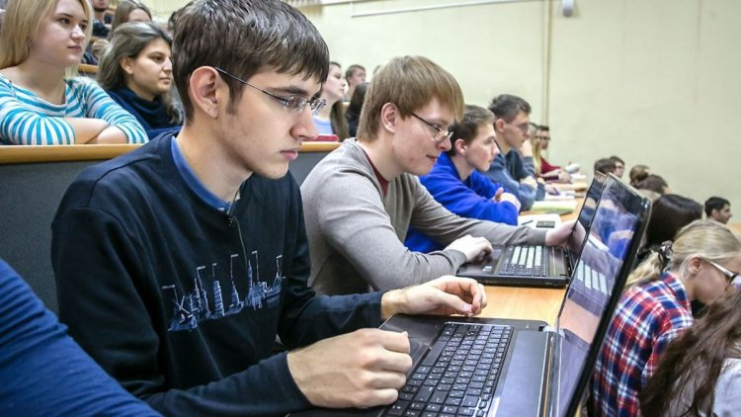
Кафедра «АСОИУ» ФГБОУ АГТУ
Notes:
Преддипломная практика проводилась на кафедре АГТУ нашего университета, которая осуществляет подготовку специалистов различных технических специальностей

Slide 3
Постановка задачи
Разработать интегрированную среду для обучения основам алгоритмизации на языке ДРАКОН.
Требования:
ИС – клиент-серверное веб приложение
пользователь может создавать алгоритмы на языке ДРАКОН и транслировать их в язык JavaScript
роли:
Ученик. Может создавать и изменять только свои схемы
Преподаватель. Может изменять схемы учеников и выдавать роли другим пользователям

Slide 4
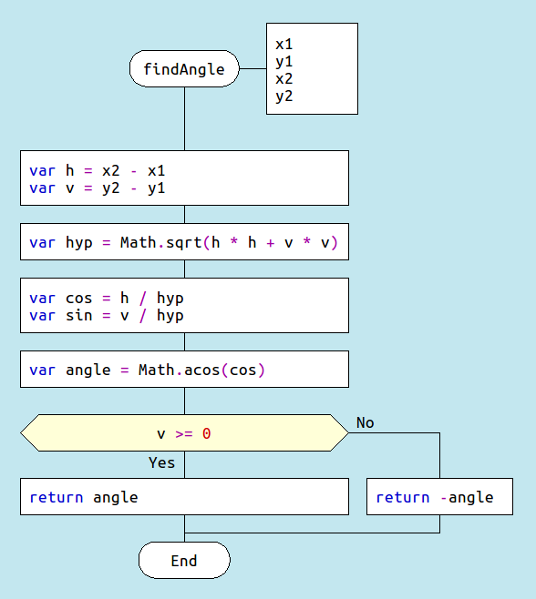
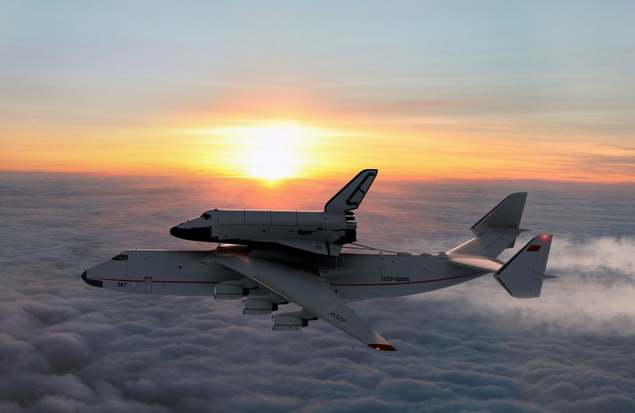
ЯЗЫК ДРАКОН ПРЕДПОСЫЛКИ
Дружелюбный Российский Алгоритмический язык, Который Обеспечивает Наглядность
Notes:
Во многих сферах требуется создавать сложные программные комплексы для различных систем управления и систем реального времени. Детали работы подобных систем знают инженеры, но не программисты.
И Для того, чтобы такие системы разрабатывались инженерами, в 80ых годах прошлого столетия был придуман и спроектирован язык ДРАКОН. Будучи придуманным для разработчиков бортовых систем, язык ДРАКОН подходит для представления алгоритмов в любой сфере, в том числе в сфере образования, чем выгодно отличается от узкоспециализированных языков, разработанных для решения схожих с ДРАКОНом задач.
[Почему нельзя было просто нанять программистов?]
Большие расходы. Требуется много кадров-программистов. Их требуется обучить предметной области. Научить инженеров общаться с программистами. Различие специализаций. Как написать программу – знали одни специалисты, как управлять системой – другие.

Slide 5
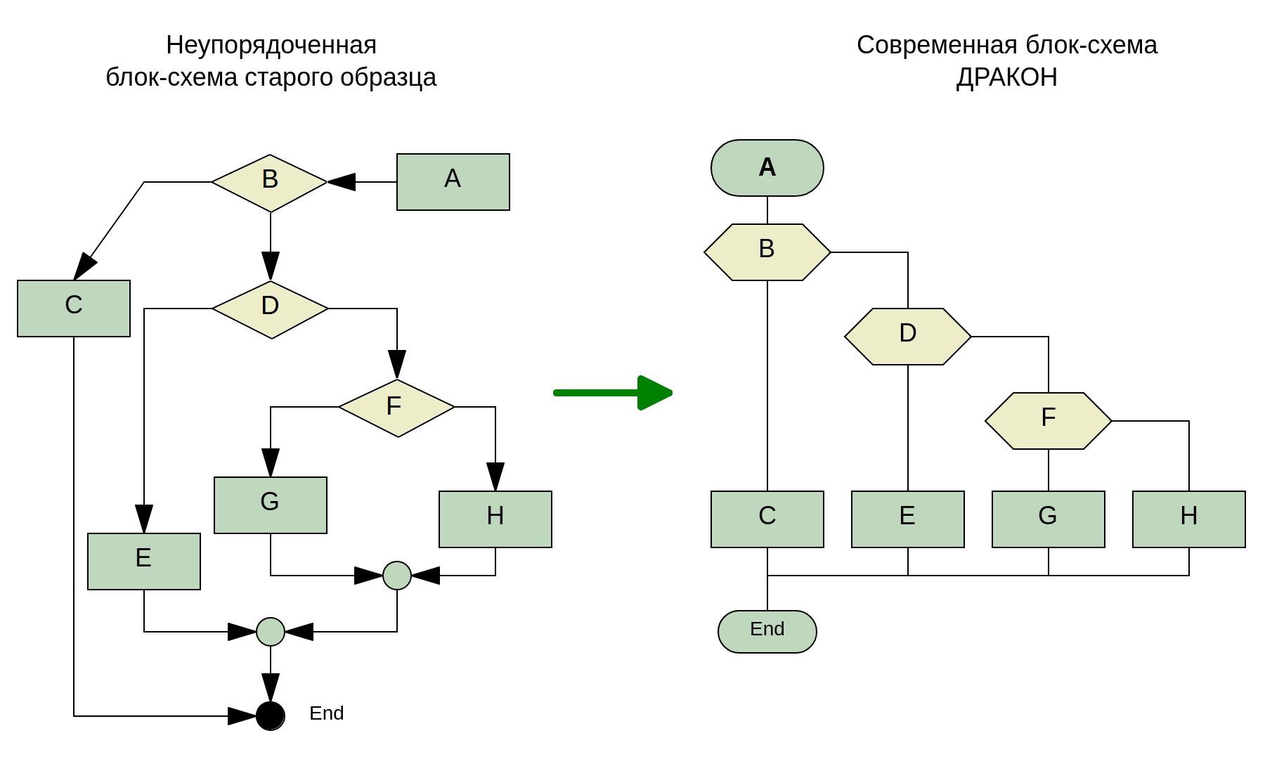
ЯЗЫК ДРАКОН – решаемая проблема
Notes:
Дракон в своё время решил главную проблему классических блок-схем: отсутствие строгой дисциплины в построении. В языке ДРАКОН каждый элемент схемы имеет собственное место и связан особым образом, что позволяет как упростить написание и чтение алгоритма, так и реализовать транслятор в текстовые ЯП удовлетворительной сложности.

Slide 6
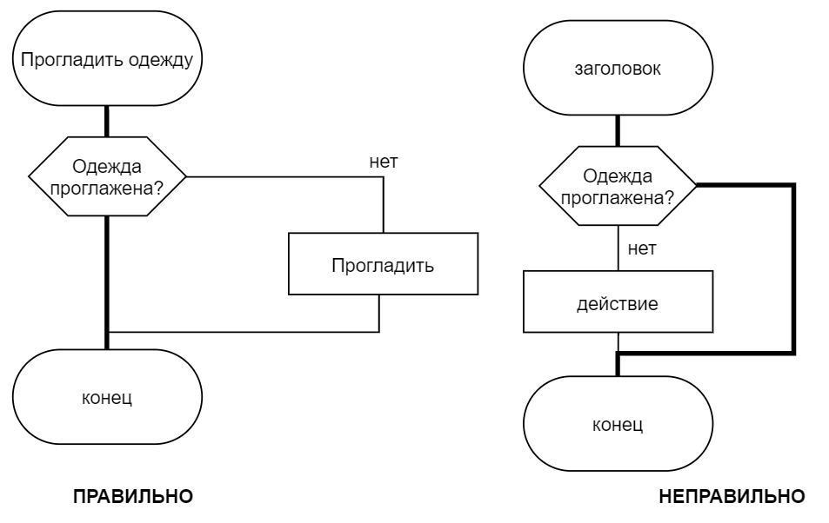
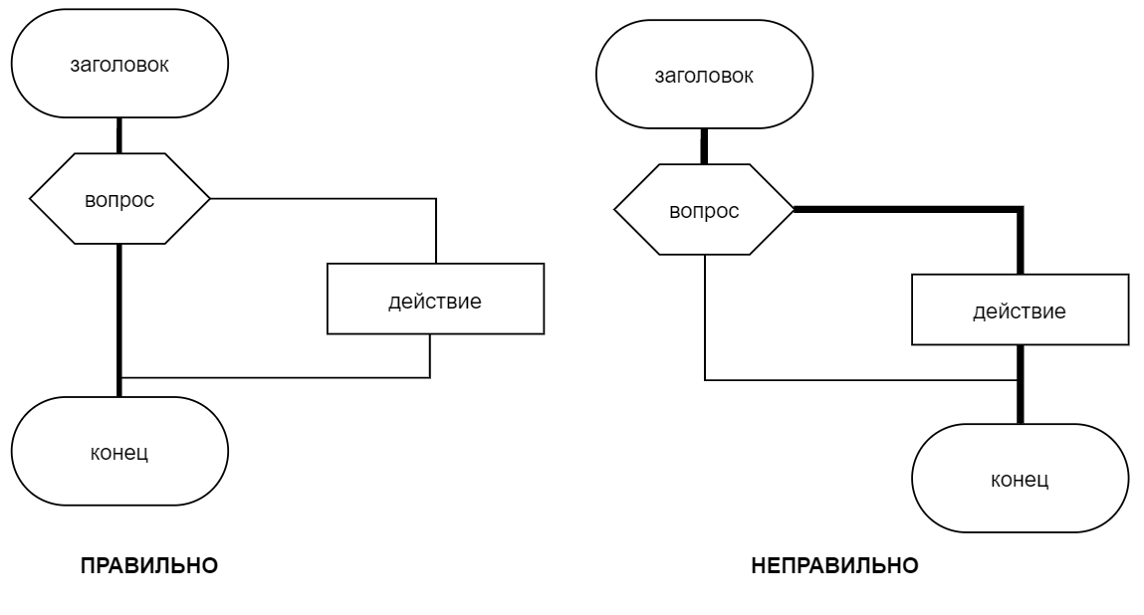
ЯЗЫК ДРАКОН - правила
Notes:
Были разработаны жесткие правила представления схем:
У каждой ДРАКОН-схемы одна точка входа и один конец. А Её начало всегда располагается в левом верхнем углу.
Все операции описываются внутри икон, а сам алгоритм описывается вертикально сверху вниз
ПЕРЕКЛЮЧИТЬ
3. Ветвление маршрутов осуществляются только вправо, при этом главный маршрут должен проходить как можно по более короткому пути.
4. Любые пересечения икон, веток и линий запрещены, сами линии всегда прямые и поворачивают только на угол в 90 градусов.

Slide 7
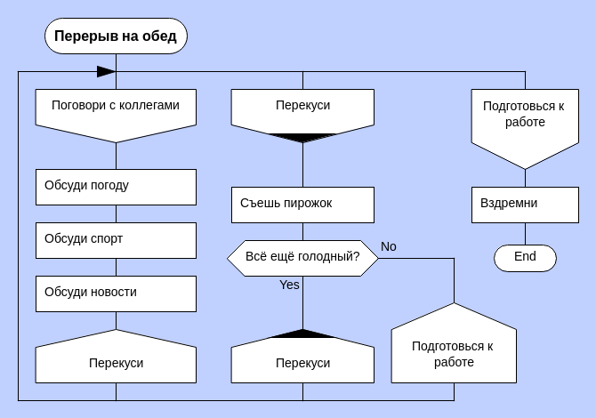
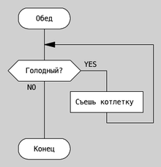
ЯЗЫК ДРАКОН – примитив и силуэт
Notes:
Алгоритмы можно представить с помощью двух основных конструкций – примитив и силуэт.
Примитив содержит единственную последовательность икон, выполняемую сверху вниз.
Силуэт состоит из нескольких примитивов, называемых ветками. Ветки силуэта упорядочиваются слева-направо Каждый примитив в ветке обозначается адресом, в который переходит процесс выполнения по достижению конца ветки

Slide 8
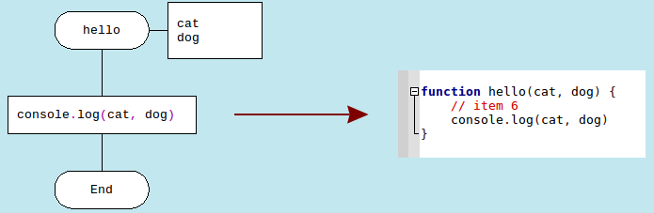
ЯЗЫК ДРАКОН - программирование
Notes:
Поскольку ДРАКОН-схема однозначно представляется, то можно однозначно перевести алгоритм в некий язык программирования автоматизированным способом.
При соблюдении правил построения ДРАКОН-схем можно написать функцию трансляции, которая сопоставит конструкции языка ДРАКОН с конструкциями некоторого языка. В результате получится код программы, готовый к выполнению.

Slide 9
Язык ДРАКОН как инструмент обучения программированию
Обладает низким порогом входа
Обладает преимуществом в наглядности в сравнении с классическими блок-схемами
Проще текстовых языков программирования
Присутствует автоматизация перевода в язык программирования
Notes:
Язык ДРАКОН официально включен в программу обучения для некоторых направлений высшего образования. Некоторые ВУЗы нашей страны используют данный язык для обучения студентов основам алгоритмизации. И на это есть ряд причин:

Slide 10

Среда по обучению алгоритмизации
Автоматизирует процесс обучения:
Обучает правилам построения алгоритмов
Сокращает время на проектирование, а также на поиск и устранение ошибок
Предоставляет механизм взаимодействия между студентами и преподавателем с целью контроля качества выполнения работ
Notes:
Для того, чтобы обучать алгоритмизации требуется не просто дать возможность писать программы, но создать среду обучения, которая должна обладать следующими качествами.

Slide 11
Цель разработки и назначение программного продукта
Цель:
Разработка ИС для автоматизации процесса обучения алгоритмизации с помощью языка ДРАКОН
Назначение:
автоматизация процесса обучения студентов основам алгоритмизации
снижение нагрузки на преподавателей
повышение практической пользы языка ДРАКОН
Notes:
Цель:
проектирование и разработка ИС для автоматизации процесса обучения алгоритмизации с помощью языка ДРАКОН.
Назначение:
автоматизация процесса обучения студентов основам алгоритмизации
снижение нагрузки на преподавателей
повышение практической пользы языка ДРАКОН

Slide 12
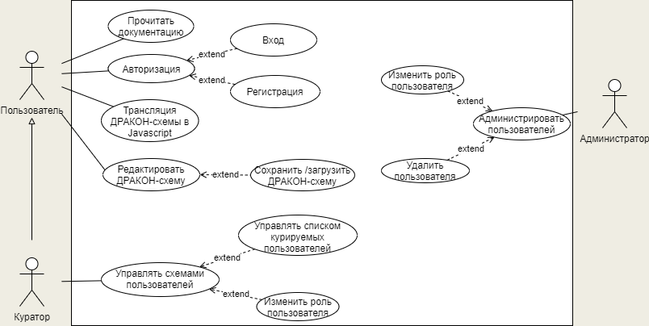
Диаграмма вариантов использования
Notes:
Для автономной автоматизированной среды обучения требуются 3 основные роли:
Пользователь, которому необходимо дать возможность уникально идентифицировать себя в системе, чтобы иметь возможность хранить свои схемы на сервере Куратор, который должен обладать доступом ко все схемам подопечных пользователей.
И Администратор, который выдаёт роли остальным пользователям и при необходимости удаляет учетные записи. Каждый актор выполняет собственные роли

Slide 13
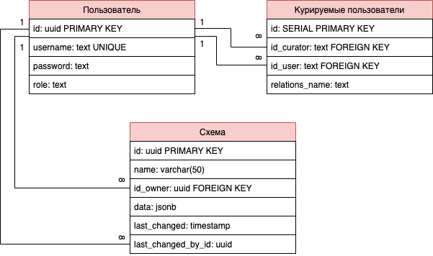
Диаграмма сущность-связь
Notes:
При проектировании базы данных для разрабатываемой системы была разработана диаграмма сущность связь

Slide 14
Формат сохранения ДРАКОН-схем в формате JSON
{
"uuid": "c376022a-dd08-4c32-989f-ba86f960a7f4",
"name": "mySchema3",
"idUser": "d3dac628-ce84-4509-8ccb-7ec24f7a36dc",
"data": {
"0b66aa71-81e0-4bec-afce-3d06876dbe50": {
"id": "0b66aa71-81e0-4bec-afce-3d06876dbe50",
"next": "a451aa22-74c9-4b39-a20d-e36ae97921f0",
"type": "BEGIN“,
"text": “mySchemaName“,
},
"a451aa22-74c9-4b39-a20d-e36ae97921f0": {
"id": "a451aa22-74c9-4b39-a20d-e36ae97921f0",
"next": "",
"type": "END"
}
},
"last_changed": null,
"last_changed_by_id": c376022a-dd08-4c32-989f-ba86f960a7f4
}
Notes:
Для сохранения ДРАКОН-схем в локальных файлах и базе данных был разработан специальный JSON формат представления схем

Slide 15
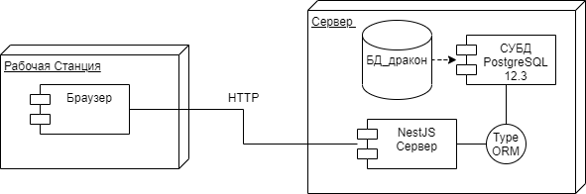
Физическая архитектура системы
Notes:
В рамках предъявляемых к ИС требований была спроектирована система со следующей физической архитектурой:
Пользователь, используя рабочую станцию и открытый браузер, взаимодействует с сервером через сеть, используя протокол HTTP. Серверная машина обеспечивает выполнение самой серверной службы и осуществляет хранение и взаимодействие с базой данных.

Slide 16
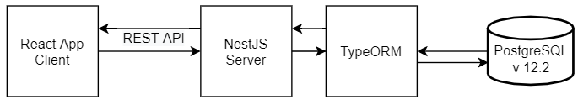
Логическая архитектура проектируемой системы
Notes:
С точки зрения логики выполнения программного продукта:
Реализован сервер на фреймворке NestJS, который с помощью библиотеки TypeORM взаимодействует с базой данной PostgreSQL. Общение между клиентом и сервером осуществляется при применения архитектурного стиля RESTful API через реализованные сервисы NestJS и сервисы-провайдеры клиента.

Slide 17
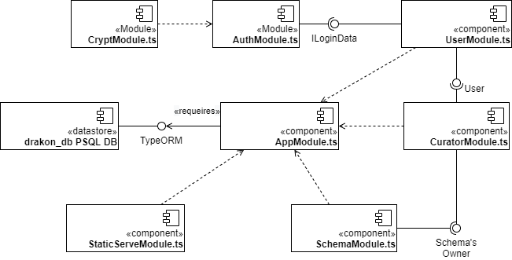
Диаграмма компонентов сервера
Notes:
Сервер NestJS состоит из 6 модулей, которые отвечают за обслуживание запросов пользователей и выдачу статических данных, такие как страницы имедиаресурсы.

Slide 18
Безопасность
Схема аутентификации:
Http Basic (RFC 7617)
Схема авторизации:
Http Bearer (RFC 6750)
Middleware авторизации:
passport.js 0.4.1 passport-jwt.js 4.0.0
Защита паролей:
bcrypt Число раундов соли: 2^10
Notes:
Механизм аутентификации реализован по схеме Http Basic (Логин + Пароль)
Механизм авторизации реализован по схеме Http Bearer (JWT-token)
Для доступа к защищенным путям используется специальный токен
Число раундов соли характеризует степень защищенности пароля от атак грубой силы (brute-force attack) (множество паролей и фраз в надежде угадать верный)

Slide 19
Входные данные
Регистрационные данные пользователя (логин и пароль)
Действия пользователя в редакторе:
загрузка схем;
редактирование схем.
Действия преподавателя в интерфейсе администрирования:
выдача ролей;
удаление пользователей;
изменения списка курируемых пользователей.
Notes:
Входные данные программы представлены на слайде

Slide 20
Выходные данные
Файл ДРАКОН-схемы в формате JSON;
Файл с исходным кодом оттранслированной ДРАКОН-схемы на языке JavaScript;
Список ДРАКОН-схем и их содержимое из базы данных;
Список курируемых пользователей для каждого куратора.
Notes:
Выходные данные программы представлены на слайде

Slide 21
Системные требования клиента
Intel-совместимый процессор с частотой не менее 1,6 ГГц;
не менее 512 МБ ОЗУ;
не менее 50 MБ свободного места на диске;
операционная система: ОС с поддержкой Chrome v.63+.
Notes:
Системные требования программы представлены на слайде

Slide 22
Системные требования сервера
• Intel-совместимый процессор с частотой не менее 8х3,4 ГГц;
• не менее 16 384 МБ ОЗУ;
• не менее 100 ГБ свободного места на диске;
• дисковод CD-ROM/DVD-ROM;
• операционная система: Windows Server 2008+ или схожая по функциональным возможностям UNIX-подобная ОС
Notes:
Системные требования программы представлены на слайде

Slide 23
Средства разработки
Язык Typescript v4.0.5 + Javascript ES6+
NestJS v7.5.1.
TypeORM v0.2.31
PostgreSQL v12.3
Bcrypt v5.0.1
React v17.0.0
Среда разработки – Visual Studio Code v1.53.2
Среда проектирования БД– JetBrains DataGrip 2020.3.
Контейнеризация – Docker v19.03.12
Офисный пакет Microsoft Office 2019 (документация)

Slide 24
Сведения о проекте
Около 1500 строк кода
Свыше 200 строк кода развертывания БД
3 справочника для базы данных
6 модулей сервисов NestJS + сервис криптозащиты
4 сервиса на стороне клиента для обслуживания запросов
8 классов, 24 метода и функций для представления ДРАКОН-схем
6 страниц интерфейсов
Notes:
Свыше 1400 строк кода
4 модуля сервисов NestJS + сервис криптозащиты
18 классов и 35 методов
3 справочника для базы данных
SPA React клиент с 4 маршрутами представления интерфейсов

Slide 25
Заключение
В результате выполнения преддипломной практической работы разработаны:
интерфейсы интегрированной среды обучения алгоритмизации DRAKON IDE
способы представления ДРАКОН-схем.
Notes:
На данный момент спроектирована и разработана база данных с использованием PostgreSQL версии 12.3 для разрабатываемой системы.
Реализован сервер для обслуживания базы данных и распределения доступа пользователей.
Спроектирован интерфейс регистрации.
Спроектированы клиентские сервисы обслуживания запросов.
Спроектирован прототип редактора.
Интегрирована библиотека D3.js
Переписан сервис управления ДРАКОН-схемой

